Slide 1
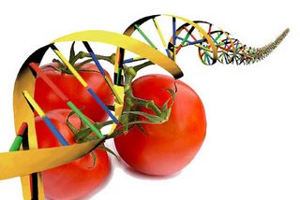
“ANALIZAR LA EXPRESIÓN DEL GEN DE RESISTENCIA A NEMATODOS
Mi-1 BAJO CONDICIONES DE ESTRÉS SALINO EN ESPECIES DE LA FAMILIA SOLANÁCEA, MEDIANTE LA TÉCNICA DE PCR EN TIEMPO REAL”
Previa a la obtención de Grado Académico o Título de:
INGENIERO EN BIOTECNOLOGÍA
Carla Isabel Flores Rodríguez
Director:
Dra. Karina Proaño
Codirectora:
Ing. Paola Párraga

Slide 2
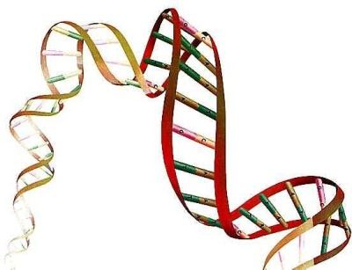
CONTENIDO
“Analizar la expresión del gen de resistencia a nematodos Mi-1 bajo condiciones de estrés salino en especies de la familia solanácea, mediante la técnica de PCR en tiempo real”
1. INTRODUCCIÓN
3. METODOLOGÍA
4. RESULTADOS Y DISCUSIÓN
2. OBJETIVOS
5. CONCLUSIONES
6. RECOMENDACIONES

Slide 3
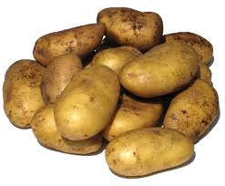
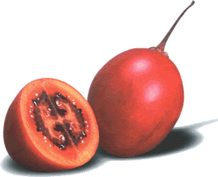
“Analizar la expresión del gen de resistencia a nematodos Mi-1 bajo condiciones de estrés salino en especies de la familia solanácea, mediante la técnica de PCR en tiempo real”
INTRODUCCIÓN
PLANTEAMIENTO DEL PROBLEMA
SALINIDAD
14,748 ha
8,000 ha
49,729 ha
4,169 ha
70% productores afectados

Slide 4
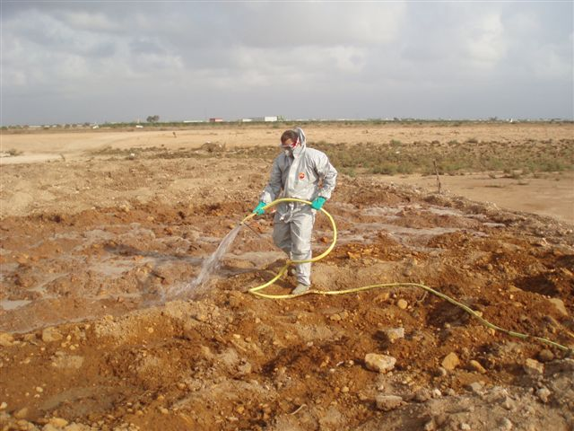
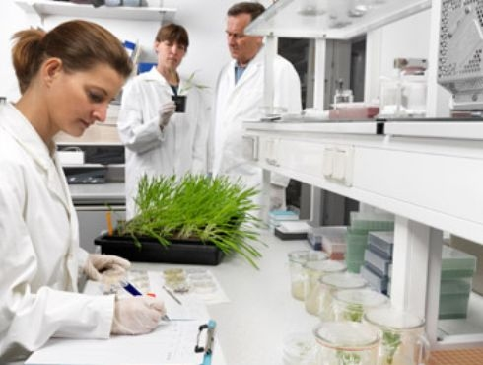
“Analizar la expresión del gen de resistencia a nematodos Mi-1 bajo condiciones de estrés salino en especies de la familia solanácea, mediante la técnica de PCR en tiempo real”
INTRODUCCIÓN
JUSTIFICACIÓN
Remediación
Costoso
NO EFICIENTES
BIOTECNOLOGÍA

Slide 5
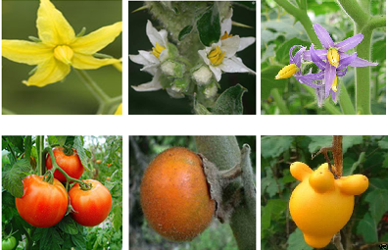
“Analizar la expresión del gen de resistencia a nematodos Mi-1 bajo condiciones de estrés salino en especies de la familia solanácea, mediante la técnica de PCR en tiempo real”
INTRODUCCIÓN
FAMILIA SOLANACEA
Fuente: Solanaceae Source, 2012

Slide 6
“Analizar la expresión del gen de resistencia a nematodos Mi-1 bajo condiciones de estrés salino en especies de la familia solanácea, mediante la técnica de PCR en tiempo real”
INTRODUCCIÓN
ESTRÉS ABIÓTICO
SALINIDAD
ORIGEN
MEDICIÓN
TOLERANCIA
INGRESO IONES
EFECTOS
Natural
Antropogénico
ECc (dSm-1 ≈10mM NaCL)
0-2 N
2-4 LS
4-8 MS
8-16 FS
Halofítas
Glicofítas
Vias:
Simplástica
Apoplástica
Depende:
Bombas primarias
Transportadores Secundarios
Canales iónicos
↓CRECIMIENTO
Estrés:
Osmótico: Déficit hídrico
Iónico:
Déficit nutricional, Toxicidad
Fuente: Niu et al.,1995; Tester, Tester & Davenport, 2003; 2008; Aleman, 2009; USDA Lab salinity, 2012.

Slide 7
“Analizar la expresión del gen de resistencia a nematodos Mi-1 bajo condiciones de estrés salino en especies de la familia solanácea, mediante la técnica de PCR en tiempo real”
INTRODUCCIÓN
VIA DE SEÑALIZACIÓN
ESTRÉS SALINO
Fuente: Xiong et al., 2002; Rodríguez et al., 2005.
Sensor primario
Tipo I
estrés osmótico/oxidativo
Tipo II
Activadores de genes tipo LEA
Tipo III
Ruta SOS
Factores de transcripción
Mi-1 ??
Ruta MAPK
Factores de transcripción
Genes Regulatorios
Factores de transcripción
Genes tipo LEA
Familia de genes SOS
Genes efectores
Proteínas sensibles al estrés, chaperonas (HSPs, proteínas tipo LEA): Lemmi9
Genes de remoción de ERO, osmolitos
Transportador de iones
Compuestos antioxidantes, osmolitos: Leα-DOX1
ADAPTACIÓN
Homeostasis iónica
Homeostasis osmótica,
respuestas de detoxicación y Protección celular

Slide 8
“Analizar la expresión del gen de resistencia a nematodos Mi-1 bajo condiciones de estrés salino en especies de la familia solanácea, mediante la técnica de PCR en tiempo real”
INTRODUCCIÓN
GEN Mi-1
Genes de resistencia del tipo CC-NBS-LRR.
Proteína CNL: 1257 aa.
LRR: Reconocimiento/ patógeno.
NBS: Activación-Mecanismos de apoptosis.
Reconocimiento en el citoplasma (Interacción indirecta).
Confiere resistencia a nematodos, al áfido de la papa y a la mosca blanca.

Slide 9
CONTENIDO
“Analizar la expresión del gen de resistencia a nematodos Mi-1 bajo condiciones de estrés salino en especies de la familia solanácea, mediante la técnica de PCR en tiempo real”
1. INTRODUCCIÓN
3. METODOLOGÍA
4. RESULTADOS Y DISCUSIÓN
2. OBJETIVOS
5. CONCLUSIONES
6. RECOMENDACIONES

Slide 10
“Analizar la expresión del gen de resistencia a nematodos Mi-1 bajo condiciones de estrés salino en especies de la familia solanácea, mediante la técnica de PCR en tiempo real”
OBJETIVOS
OBJETIVOS
General :
Analizar la expresión del gen de resistencia a nematodos Mi-1 bajo condiciones de estrés salino en especies de la familia solanácea, mediante la Técnica de PCR en tiempo real.
Específicos:
Implementar las condiciones de invernadero óptimas para el cultivo.
Estandarizar la extracción y purificación de ARN.
Estandarizar y optimizar la cuantificación relativa del transcrito.
Analizar el patrón de expresión del gen Mi-1.

Slide 11
CONTENIDO
“Analizar la expresión del gen de resistencia a nematodos Mi-1 bajo condiciones de estrés salino en especies de la familia solanácea, mediante la técnica de PCR en tiempo real”
1. INTRODUCCIÓN
3. METODOLOGÍA
4. RESULTADOS Y DISCUSIÓN
2. OBJETIVOS
5. CONCLUSIONES
6. RECOMENDACIONES

Slide 12
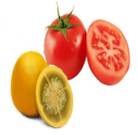
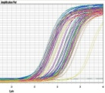
“Analizar la expresión del gen de resistencia a nematodos Mi-1 bajo condiciones de estrés salino en especies de la familia solanácea, mediante la técnica de PCR en tiempo real”
METODOLOGÍA
MATERIAL VEGETAL
TRATAMIENTOS SALINOS
S33: Solanum quitoense
S38: Solanum vestisimum
S60: Solanum lycopersicum var. Syta
S61: Solanum pimpinellifolium
FASE 1: Fase de tolerancia
FASE 2: Fase de incidencia
TÉCNICAS MOLECULARES
ANÁLISIS DE EXPRESIÓN GÉNICA

Slide 13
“Analizar la expresión del gen de resistencia a nematodos Mi-1 bajo condiciones de estrés salino en especies de la familia solanácea, mediante la técnica de PCR en tiempo real”
METODOLOGÍA
TRATAMIENTOS SALINOS
1. FASE DE TOLERANCIA
C
50
100
150
Determinar la concentración óptima de estrés
Evaluación Fenotípica/31 días:
Efecto negativo?
2. FASE DE INCIDENCIA
Evaluar su efecto o incidencia inmediata en la expresión génica./0, 8, 12 y 24 horas: Mi-1, Lemmi9 y Leα-DOX1
Diseño experimental: Modelo unifactorial 4X4
Técnicas Moleculares→qRT-PCR

Slide 14
“Analizar la expresión del gen de resistencia a nematodos Mi-1 bajo condiciones de estrés salino en especies de la familia solanácea, mediante la técnica de PCR en tiempo real”
METODOLOGÍA
TECNICAS MOLECULRES
1. Identificación del Exón del gen Mi-1 | Extracción de ADN Amplificación del Exón
2. Análisis de expresión qRT-PCR | Extracción ARN Síntesis de ADNc Diseño de primers: genes Mi-1, Lemmi9 , Leα-DOX1 y GAPDH (control interno) Optimización Tm en ADNg y ADNc (Transcrito) Validación Tm en qRT-PCR→ Análisis de disociación Cuantificación Relativa → ∆∆Ct Análisis Estadístico

Slide 15
CONTENIDO
“Analizar la expresión del gen de resistencia a nematodos Mi-1 bajo condiciones de estrés salino en especies de la familia solanácea, mediante la técnica de PCR en tiempo real”
1. INTRODUCCIÓN
3. METODOLOGÍA
4. RESULTADOS Y DISCUSIÓN
2. OBJETIVOS
5. CONCLUSIONES
6. RECOMENDACIONES

Slide 16
“Analizar la expresión del gen de resistencia a nematodos Mi-1 bajo condiciones de estrés salino en especies de la familia solanácea, mediante la técnica de PCR en tiempo real”
4. RESULTADOS Y DISCUSIÓN
EFECTOS MORFOLÓGICOS Y FISIOLÓGICOS DEL ESTRÉS SALINO EN PLANTAS
Tabla 4. 1 Comportamiento de la eficiencia fotosintética (Fv/Fm) en función al tiempo de exposición de NaCl a diferentes concentraciones.
ESPECIE | NaCl (mM) | TIEMPO (de)
 |  | Inicio* | 1 | 15 | 31
 |  | Fv/Fm | Fv/Fm | Fv/Fm | Fv/Fm
S60 | 0 | 0,794±0,003 | 0,791±0,001 | 0,79±0,004 | 0,700±0,001
 | 50 | 0,790±0,006 | 0,785±0,007 | 0,789±0,003 | 0,755±0,003
 | 100 | 0,782±0,003 | 0,785±0,003 | 0,771±0,001 | 0,789±0,006
 | 150 | 0,794±0,006 | 0,79±0,003 | 0,785±0,001 | 0,785±0,003
S61 | 0 | 0,867±0,001 | 0,879±0,004 | 0,851±0,001 | 0,870±0,007
 | 50 | 0,867±0,001 | 0,797±0,000 | 0,704±0,003 | 0,604±0,013
 | 100 | 0,871±0,003 | 0,71±0,006 | 0,609±0,007 | 0,42
 | 150 | 0,872±0,003 | 0,599±0,001 | 0,339±0,003 | 0
*Medición tomada al inicio del ensayo de: Días de exposición de NaCl Fv/Fm: Eficiencia fotosintética S61:Solanum pimpinellifolium S60: Solanum lycopersicum var. Syta
Figura 4. 1 Comportamiento Fenotípico en los genotipos de Solanum spp a diferentes concentraciones de NaCl. S61: Solanum pimpinellifolium; S60:Solanum lycopersicum var. Syta a: Flacidez foliar; b: Pérdida de la rigidez del tallo; c: Necrosis foliar; d:Clorosis; e:Marchitez y defoliación; f: Muerte. de; Día/s de exposición. N/C: Cambios no observados

Slide 17
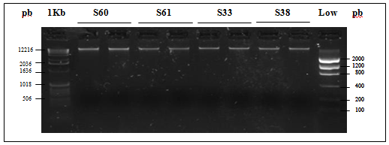
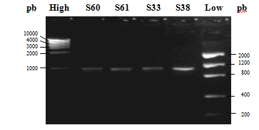
“Analizar la expresión del gen de resistencia a nematodos Mi-1 bajo condiciones de estrés salino en especies de la familia solanácea, mediante la técnica de PCR en tiempo real”
4. RESULTADOS Y DISCUSIÓN
IDENTIFICACIÓN DEL EXÓN DEL GEN MI-1
Extracción de ADN genómico
Exón del gen Mi-1
Figura 4. 2 Visualización del ADN genómico diluido a 10 ng/ul en gel de agarosa al 1% (p/v) teñido con SYBR® Safe DNA gel stain correspondiente a las especies S33 (S. quitoense), S38 (S. vestisimum), S60 (S. lycopersicum var. Syta) y S61 (S. pimpinellifolium). 1kb y Low DNA Mass Ladder son los marcadores de peso molecular. La banda de 800 pb denota una concentración de ADN aproximada a 10 ng/ul.
Figura 4. 3 Visualización de los fragmentos de PCR amplificados para la región exónica del gen Mi-1, en gel de agarosa al 1,5% (p/v) teñido con SYBR® en las especies S33 (S. quitoense), S38 (S. vestisimun), S60 (S. lycopersicum var. syta) y S61 (S. pimpinellifolium). High DNA mass ladder y Low DNA mass ladder son los marcadores de peso molecular.

Slide 18
“Analizar la expresión del gen de resistencia a nematodos Mi-1 bajo condiciones de estrés salino en especies de la familia solanácea, mediante la técnica de PCR en tiempo real”
4. RESULTADOS Y DISCUSIÓN
PCR EN TIEMPO REAL
Extracción de ARN total
28S
18S
5S
5.55
ARNt
28S
18S
5S
5.55
ARNt
Figura 4. 4 Visualización del ARN total en gel de agarosa al 2.5% (p/v) teñido con SYBR® Safe DNA gel stain. S33 (Solanum quitoense), S38 (Solanum vestisimun), S60 (S. lycopersicum var. Syta) y S61 (S. pimpinellifoluim). Tiempos de muestreo 0, 8, 12 y 24 horas. C: Tratamientos Control. T: Tratamientos Salinos. R: Repetición.

Slide 19
“Analizar la expresión del gen de resistencia a nematodos Mi-1 bajo condiciones de estrés salino en especies de la familia solanácea, mediante la técnica de PCR en tiempo real”
4. RESULTADOS Y DISCUSIÓN
Síntesis de ADNc
3ug ARN total → Amplificación
No ADNg contaminante
Figura 4.5 Visualización del ADN complementario (ADNc) en gel de agarosa al 1.8% (p/v) teñido con SYBR® Safe DNA gel stain. S33 (S. quitoense), S38 (S. vestisimun), S60 (S. lycopersicum var. Syta) y S61 (S. pimpinellifoluim). Tiempos de recolección 0, 8, 12 y 24 horas de cada especie tratada con 150 mM NaCl. 1Kb DNA Mass Ladder es el marcador de peso molecular.

Slide 20
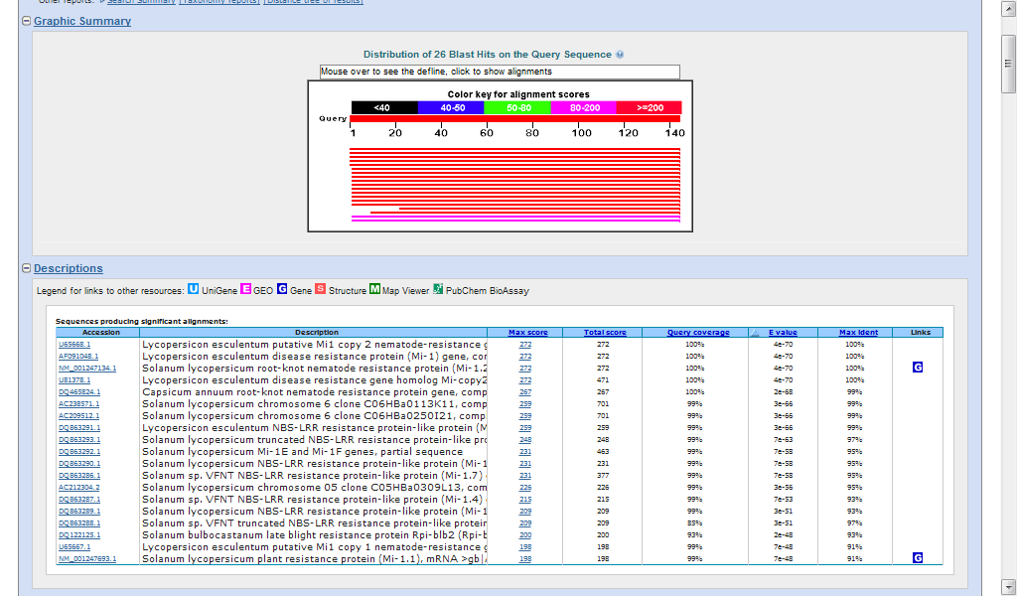
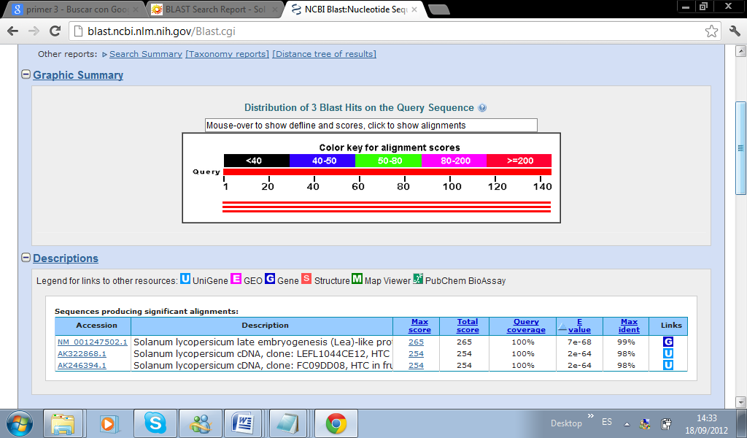
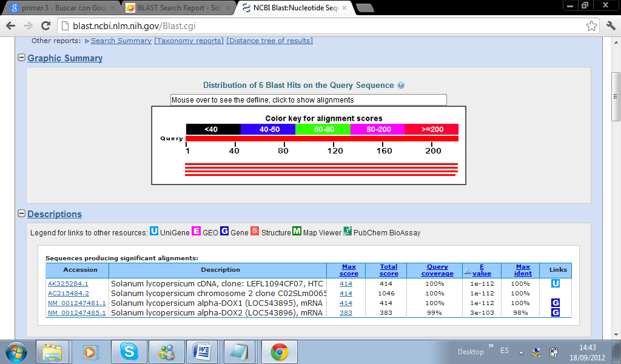
“Analizar la expresión del gen de resistencia a nematodos Mi-1 bajo condiciones de estrés salino en especies de la familia solanácea, mediante la técnica de PCR en tiempo real”
4. RESULTADOS Y DISCUSIÓN
A. B.
Diseño de primers
Tabla 4.2 Descripción de las características de los de los primers diseñados por el software Primer3. para qRT-PCR.
Gen | Nombre | Secuencia | Tm (°C) | %GC | Prod.
GAPDH | GP F | TCAAGGATGAGAAGACACT | 50.08 | 42.11 | 139
 | GP R | TTGTCCTTGTCAGTGAAGA | 52.21 | 42.11
Mi-1 | Mi F | TGGTGCTGTAGGTGTTGGT | 42.86 | 42.86 | 147
 | Mi R | CACATCCAACTGACTGAAC | 40.00 | 40.00
Lemmi9 | LEA F | AGGAGGTTAGAGGCAGATAG | 54.03 | 40.00 | 147
 | LEA R | TGAGGAACACGAAAATAGAG | 58.39 | 50.00
LEα-DOX1 | LDX F | AGGAGGTTAGAGGCAGATAG | 52.86 | 50.00 | 224
 | LDX R | TGAGGAACACGAAAATAGAG | 53.00 | 40.00
C. D.
Figura 4.6 Identificación de similitudes locales realizada con el algoritmo en línea BLAST. A. GAPDH, B. Mi-1, C. Lemmi9 y D. LEα-DOX1

Slide 21
“Analizar la expresión del gen de resistencia a nematodos Mi-1 bajo condiciones de estrés salino en especies de la familia solanácea, mediante la técnica de PCR en tiempo real”
4. RESULTADOS Y DISCUSIÓN
1. ADN genómico
2. ADNc
Figura 4.7 Visualización de los genes Mi-1 (Mi) y GAPDH (GP), en geles de agarosa al 3% (p/v) teñido con SYBR®. S33 (S. quitoense), S38 (S. vestisimun), S60 (S. lycopersicum var. Syta) y S61 (S. pimpinellifolium). Low DNA mass ladder es el marcadores de peso molecular.
Figura 4.8 Verificación de la presencia de los genes Mi-1, GAPDH, Lemmi9 y Leα-DOX1 en geles de agarosa al 3% (p/v) teñido con SYBR®. S33 (S. quitoense), S38 (S. vestisimun), S60 (S. lycopersicum var. syta) y S61 (S. pimpinellifolium). Low DNA mass ladder es el marcadores de peso molecular.

Slide 22
“Analizar la expresión del gen de resistencia a nematodos Mi-1 bajo condiciones de estrés salino en especies de la familia solanácea, mediante la técnica de PCR en tiempo real”
4. RESULTADOS Y DISCUSIÓN
Validación de Tm
Amplificación específica
GAPDH estable
Cálculo de cuantificación relativa
Figura 4.9 Picos de disociación correspondientes a los genes Mi-1, GAPDH, Lemmi9, y LE-alfa-DOX a una temperatura de fusión de 55.7 °C en las especies solanáceas S33 (S. quitoense), S38 (S. vestisimun), S60 (S. lycopersicum var. syta) y S61 (S. pimpinellifolium).
Figura 4.10 Nivel de Fluorescencia (ΔRn) vs. Numero de ciclo del gen constitutivo GAPDH.

Slide 23
“Analizar la expresión del gen de resistencia a nematodos Mi-1 bajo condiciones de estrés salino en especies de la familia solanácea, mediante la técnica de PCR en tiempo real”
4. RESULTADOS Y DISCUSIÓN
Análisis del nivel de expresión
GEN MI-1
Cinética de la reacción:
Lineal
NO Ct
Nivel de expresión es basal
No se induce por estrés salino
El Gen activa su resistencia→agente biótico.
Figura 4.11 Nivel de Fluorescencia (ΔRn) del gen Mi-1 relativo al gen constitutivo GAPDH. S33 (S. quitoense), S38 (S. vestisimun), S60 (S. lycopersicum var. Syta) y S61 (S. pimpinellifolium).

Slide 24
“Analizar la expresión del gen de resistencia a nematodos Mi-1 bajo condiciones de estrés salino en especies de la familia solanácea, mediante la técnica de PCR en tiempo real”
4. RESULTADOS Y DISCUSIÓN
GEN Lemmi9
Cinética de la reacción:
Exponencial(Clásico Sigmoideo)
Ct <33
GAPDH estable
Cantidad ARNinicial α ↑t/exp. NaCl
Gen altamente regulado por NaCl.
Figura 4.12 Nivel de Fluorescencia (ΔRn) de los genes Lemmi9 y LEα-DOX1 relativa al gen constitutivo GAPDH, en los tiempos de muestreo 0, 8, 12 y 24 horas. S33 (S. quitoense), S38 (S. vestisimun), S60 (S. lycopersicum var. syta) y S61 (S. pimpinellifolium).

Slide 25
“Analizar la expresión del gen de resistencia a nematodos Mi-1 bajo condiciones de estrés salino en especies de la familia solanácea, mediante la técnica de PCR en tiempo real”
4. RESULTADOS Y DISCUSIÓN
GEN LEα-DOX1
Gen altamente regulado por NaCl.
Figura 4.13 Nivel de Fluorescencia (ΔRn) de los genes Lemmi9 y LEα-DOX1 relativa al gen constitutivo GAPDH, en los tiempos de muestreo 0, 8, 12 y 24 horas. S33 (S. quitoense), S38 (S. vestisimun), S60 (S. lycopersicum var. syta) y S61 (S. pimpinellifolium).

Slide 26
“Analizar la expresión del gen de resistencia a nematodos Mi-1 bajo condiciones de estrés salino en especies de la familia solanácea, mediante la técnica de PCR en tiempo real”
4. RESULTADOS Y DISCUSIÓN
Cuantificación Relativa
Análisis Estadístico
GEN Lemmi9
Tabla 4.3 Análisis estadístico ANOVA de la expresión génica de Lemmi9.
Variable | N | R² | CV
Expresión Génica | 32 | 1,00 | 3,9
F.V | SC | Gl | CM | F | p-valor ****
Tiempo | 307,99 | 3 | 102,66 | 4141,68 | <0,0001
Especie | 21,85 | 3 | 7,28 | 203,85 | <0,0001
Tiempo_Especie | 21,37 | 9 | 2,37 | 95,78 | <0,0001
Error | 0.40 | 16 | 0,02
Total | 351,60 | 31
Especies Tolerantes
Tabla 4.4 Análisis de comparación múltiple de la expresión génica de Lemmi9 por especie
ESPECIE |  | N | SUBCONJUNTO
 |  |  | 1 | 2 | 3 | 4
DHS de Tukey ^{a,b} | Solaum vestisimun | 8 | 3,2565
 | Solanum lycpersicum var. Syta | 8 |  | 3,5263
 | Solanum quitoense | 8 |  |  | 3,9529
 | Solanum pimpinellifolium | 8 |  |  |  | 5,3988
 | Sig. |  | 1,000 | 1,000 | 1,000 | 1,000
a. Usa el tamaño muestral de la media armónica = 8,000
b. Alfa = 0,05.
Figura 4.14 Expresión relativa del gen Lemmi9 en las especies de solanáceas S33 (S. quitoense), S38 (S. vestisimun), S60 (S. lycopersicum var. syta) y S61 (S. pimpinellifolium). He: horas de exposición con 150 mM de NaCl.

Slide 27
“Analizar la expresión del gen de resistencia a nematodos Mi-1 bajo condiciones de estrés salino en especies de la familia solanácea, mediante la técnica de PCR en tiempo real”
4. RESULTADOS Y DISCUSIÓN
GEN LEα-DOX1
Tabla 4.5 Análisis estadístico ANOVA de la expresión génica de LEα-DOX1
Variable | N | R2 | CV
Expresión Génica | 32 | 0,99 | 13,39
F.V | SC | Gl | CM | F | p-valor ****
Tiempo | 189,36 | 3 | 63,12 | 358,26 | <0,0001
Especie | 112,79 | 3 | 37,60 | 213,39 | <0,0001
Tiempo_Especie | 47,11 | 9 | 5,23 | 29,71 | <0,0001
Error | 2,82 | 16 | 0,18
Total | 352,09 | 31
****Altamente significativo
Incremento de la tolerancia, Durante largos periodos de estrés
Tabla 4.6 Análisis de comparación múltiple de la expresión génica de LE-α-DOX1 por especie
ESPECIE |  | N | SUBCONJUNTO
 |  |  | 1 | 2 | 3
DHS de Tukey ^{a,b} | Solaum vestisimun | 8 | 1,5825
 | Solanum lycpersicum var. Syta | 8 | 2,0825 | 2,0825
 | Solanum quitoense | 8 |  | 2,5375
 | Solanum pimpinellifolium | 8 |  |  | 6,3325
 | Sig. |  | ,121 | ,175 | 1,000
a. Usa el tamaño muestral de la media armónica = 8,000
b. Alfa = 0,05.
Figura 4.15 Expresión relativa del gen LEα-DOX1 en las especies de solanáceas S33 (S. quitoense), S38 (S. vestisimun), S60 (S. lycopersicum var. Syta) y S61 (S. pimpinellifolium).

Slide 28
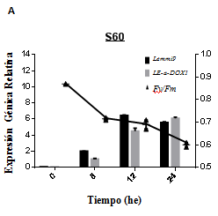
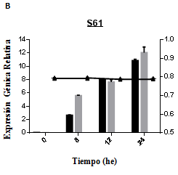
“Analizar la expresión del gen de resistencia a nematodos Mi-1 bajo condiciones de estrés salino en especies de la familia solanácea, mediante la técnica de PCR en tiempo real”
4. RESULTADOS Y DISCUSIÓN
Relación Expresión génica
y Fotosíntesis
- Lemmi9 cumplen una función importante
PROTECCIÓN DE MEMBRANAS
LEα-DOX1 posiblemente incremente la capacidad
Solanum pimpinellifolium
Fuente potencial de genes para el mejoramiento genético de variedades comerciales
Figura 4.16 Relación de la Eficiencia fotosintética (Fv/Fm) con la Expresión Génica. S61 (Solanum pimpinellifolium). he: 0, 8, 12 y 24 horas de exposición de 150 mM de NaCl. Medias ± SD, n=2; p<0.05

Slide 29
CONTENIDO
“Analizar la expresión del gen de resistencia a nematodos Mi-1 bajo condiciones de estrés salino en especies de la familia solanácea, mediante la técnica de PCR en tiempo real”
1. INTRODUCCIÓN
3. METODOLOGÍA
4. RESULTADOS Y DISCUSIÓN
2. OBJETIVOS
5. CONCLUSIONES
6. RECOMENDACIONES

Slide 30
“Analizar la expresión del gen de resistencia a nematodos Mi-1 bajo condiciones de estrés salino en especies de la familia solanácea, mediante la técnica de PCR en tiempo real”
5. CONCLUSIONES
La concentración y el tiempo de exposición de las sales en el suelo son factores determinantes en el crecimiento y desarrollo de las plantas.
El método de TRIzol® reagent fue óptimo para el aislamiento de ARN en tejido radicular (1.3 a 4 ug/ul).
El análisis de especificidad de los primers y análisis de similitudes locales mostraron valores de formación de horquillas y homodímeros/heterodímeros mínimos, y un alto grado de conservación de la secuencias, respectivamente.
La temperatura de alineamiento óptima para la amplificación específica de los genes Mi-1, GAPDH, Lemmi9 y LEα-DOX1 fue de 55.7 °C.
El gen Mi-1 no se induce por estrés salino.
La expresión de Lemmi9 cumple una función importante en la tolerancia al estrés salino .
La expresión de los genes Lemmi9 y LEα-DOX1 en Solanum pimpinellifolium podrían constituir una fuente potencial de genes para el mejoramiento genético de variedades comerciales.

Slide 31
CONTENIDO
“Analizar la expresión del gen de resistencia a nematodos Mi-1 bajo condiciones de estrés salino en especies de la familia solanácea, mediante la técnica de PCR en tiempo real”
1. INTRODUCCIÓN
3. METODOLOGÍA
4. RESULTADOS Y DISCUSIÓN
2. OBJETIVOS
5. CONCLUSIONES
6. RECOMENDACIONES

Slide 32
“Analizar la expresión del gen de resistencia a nematodos Mi-1 bajo condiciones de estrés salino en especies de la familia solanácea, mediante la técnica de PCR en tiempo real”
4. RESULTADOS Y DISCUSIÓN
Se recomienda investigar nuevos protocolos de extracción de RNA.
Realizar un estudio de identificación y expresión de genes en las distintas especies de solanáceas para futuros procesos de fitomejoramiento.
Efectuar un análisis de expresión génica en diferentes órganos de la planta para correlacionar con los efectos fenotípicos durante el estrés.
Se sugiere implementar una Fast-PCR (PCR bifásica).

Slide 33
“Caracterización y análisis de la región exónica e intrónica del gen Mi-1 que confiere resistencia al nematodo formador de nudo Meloidogyne spp. en especies de la familia Solanaceae con fines de fitomejoramiento ”
AGRADECIMIENTOS

